Slide 1
Whitebox Testing Dan Unit Testing
Nama : Nela Sirait
Nim : 201011400900
Kelas : 07Tple008
UTS Testing Qa Dan perangkat Lunak

Slide 2
Whitebox Testing
Whitebox testing adalah metode pengujian perangkat lunak yang dilakukan dengan memeriksa dan menganalisis struktur internal kode sumber.
Tujuan utama dari whitebox testing adalah untuk memastikan bahwa semua jalur logika dalam kode telah diuji dan bahwa perangkat lunak berfungsi dengan benar dari segi logika dan aliran kontrol.
Manfaat dari whitebox testing sangat signifikan, termasuk peningkatan kualitas perangkat lunak dengan memastikan bahwa semua jalur eksekusi teruji, peningkatan keamanan dengan mengidentifikasi kerentanan yang mungkin terkait dengan kode sumber, serta validasi desain perangkat lunak untuk memastikan kepatuhan terhadap spesifikasi dan persyaratan yang telah ditetapkan. Dengan demikian, whitebox testing merupakan alat penting dalam pengembangan perangkat lunak untuk memastikan kualitas, keamanan, dan kinerja yang optimal.

Slide 3
Unit Testing
Unit test adalah metode pengujian perangkat lunak yang berfokus pada pengujian komponen terkecil, seperti fungsi, metode, atau kelas, secara terisolasi. Tujuannya adalah memeriksa apakah unit kode berperilaku sesuai dengan spesifikasi yang telah ditetapkan.
Tujuan unit test adalah:
- Memastikan kebenaran fungsionalitas unit: Unit test bertujuan untuk memastikan bahwa setiap unit kode berfungsi sesuai dengan ekspektasi dan spesifikasi yang telah ditentukan.
- Identifikasi dan isolasi bug: Unit test membantu mengidentifikasi dan mengisolasi bug dan kesalahan pada tingkat unit, memungkinkan perbaikan yang lebih efisien.

Slide 4
Manfaat Unit Testing
Manfaat unit test meliputi:
Peningkatan kualitas perangkat lunak: Dengan menguji setiap unit kode secara terisolasi, unit test membantu memastikan kualitas perangkat lunak secara keseluruhan.
Mempermudah pemeliharaan: Unit test membuat pemeliharaan kode lebih mudah, karena perubahan dapat dites dengan cepat untuk memastikan bahwa perubahan tersebut tidak merusak fungsionalitas yang ada.
Dukungan pengujian otomatis: Unit test dapat diotomatisasi, memungkinkan pengujian berulang secara efisien saat kode berkembang.

Slide 5
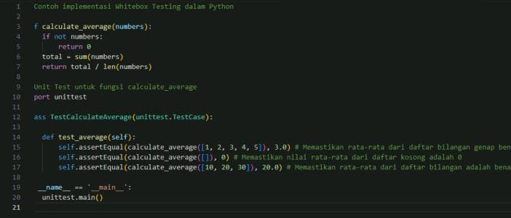
Implementasi
Contoh Implementasi Whitebox dalam Python

Slide 6
Dalam contoh di atas kita memiliki fungsi calculate average yang menghitung
rata-rata dari daftar bilangan Kemudian kita menggunaka modul unittest
untuk menguji fungsi tersebut Di dalam kelas TestCalculate Average kita
menggunakan metode test average untuk melakukan beberapa pengujan
seperti memastikan bahwa rata-rata dari daftar bilangan genap daftar kosong,
dan daftar bilangan umum telah dihitung dengan benar
Dengan menggunakan modul unittest dalam Python kita dapat melakukan
pengujian Whitebox secara efektif untuk memastikan bahwa fungsi-fungsi
dalam program berjalan sesuai dengan harapan

Slide 7
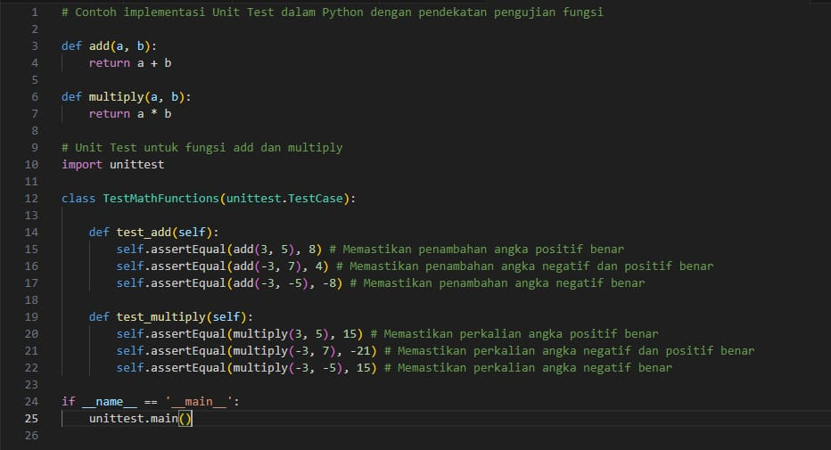
Contoh pengguna unit Test dlm python

Slide 8
Dalam contoh di atas, kita memiliki dua fungsi matematika sederhana, yaitu add untuk melakukan penambahan dan multiply untuk melakukan perkalian. Kemudian, kita menggunakan modul unittest untuk menguji kedua fungsi tersebut. Di dalam kelas TestMathFunctions kita menggunakan metode
test\_add dan test\_multiply
untuk melakukan pengujian terhadap fungsi-fungsi tersebut dengan beberapa skenario.
1
2
Dengan menggunakan pendekatan pengujian fungsi, kita dapat memastikan bahwa fungsi-fungsi matematika sederhana berjalan dengan benar dan menghasilkan output yang diharapkan

Slide 9
CI/CD dan Konfigurasi
Continuous Integration (CI): Proses mengintegrasikan perubahan kode oleh pengembang ke repositori bersama secara otomatis, di mana perubahan tersebut diuji secara otomatis untuk memastikan bahwa mereka tidak merusak fungsionalitas yang ada.
Continuous Deployment (CD): Proses mengotomatisasi pengiriman perangkat lunak yang telah melewati pengujian ke lingkungan produksi atau tahap produksi lainnya.

Slide 10
Tujuan CI/CD
- Pengiriman Cepat: Memungkinkan pengiriman perangkat lunak yang lebih cepat dan lebih sering ke produksi.
- Kualitas yang Lebih Baik: Meningkatkan kualitas perangkat lunak dengan melakukan pengujian otomatis secara teratur.
- Deteksi Cepat Bug: Mendeteksi dan memperbaiki bug lebih cepat dengan pengujian berkelanjutan.
- Efisiensi Pengembangan: Meningkatkan efisiensi tim pengembangan dengan otomatisasi tugas pengujian dan pengiriman.
- Kepastian Aplikasi Stabil: Memastikan bahwa perangkat lunak yang dikirim ke produksi sudah diuji dengan baik dan stabil.

Slide 11
Manfaat
Implementasi CI/CD dalam proyek Python memberikan sejumlah manfaat yang signifikan. Pertama, CI/CD memungkinkan pengiriman perangkat lunak yang lebih cepat dan lebih sering ke pengguna akhir. Dengan otomatisasi pengujian dan pengiriman, pengembang dapat merilis perubahan kode dengan kepercayaan lebih besar, yang berarti pengguna mendapatkan akses ke fitur-fitur baru dan perbaikan lebih cepat.
Selain itu, CI/CD juga meningkatkan kualitas perangkat lunak secara keseluruhan. Dengan pengujian otomatis yang berjalan pada setiap perubahan kode, bug dan masalah dapat terdeteksi lebih cepat dan diperbaiki segera. Ini berkontribusi pada mengurangi jumlah bug yang mungkin muncul di lingkungan produksi dan menjaga aplikasi tetap stabil.

Slide 12
Konfigurasi Untuk Proyek Python
(1) Install Jenkins di server atau mesin yang akan digunakan.
(2) Konfigurasi Jenkins untuk menghubungkan dengan repositori proyek Python.
(3.) Buat job atau pipeline di Jenkins untuk proyek Python.
(4) Konfigurasi job atau pipeline untuk menjalankan langkah-langkah build dan test secara
otomatis setiap kali ada perubahan kode
(5.) Set up notifikasi atau laporan hasil build dan test

Slide 13
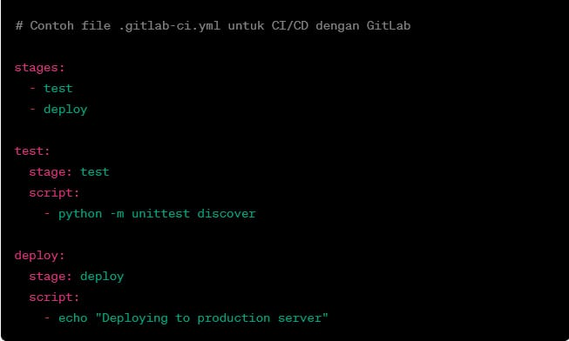
Contoh Konfigurasi CI/CD untuk Proyek python

Slide 14
Referensi
(1.) Artikel Introduction to White Box Testing"
(2.) https www guru 99com white-box-testi html-Video Unit Testing in Python
(3.) https www youtube com watch V NS-Wet나-Buku Python Testing with pytest oleh
Brian Okken
(4.) Okken Brian. Python Testing with pytest.
(5.) Naik Kshirasagar and Priyadarshi Tripathy "White Box Testing Techniques

Slide 15
THANKS!

